Slide 1
Modificadores de acesso e
atributos de classe
Capítulo V

Slide 2
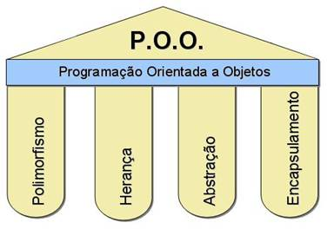
Modificadores de Acesso
Faz parte de um dos pilares da OO o Encapsulamento. Serve para limitar o acesso aos dados, aumentando o nível de segurança e organização do sistema.

Slide 3
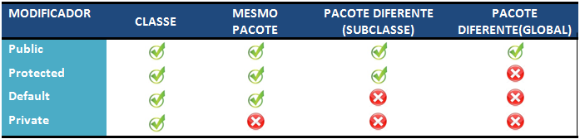
Modificadores de Acesso Java

Slide 4
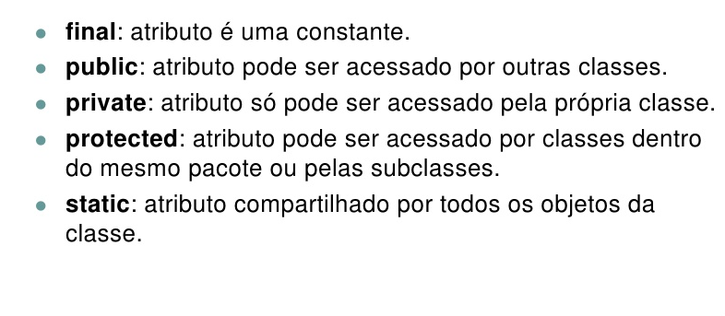
Modificadores de Atributos

Slide 5
Atributos estáticos ou Atributos de Classe
A palavra static é um modificador que faz com que um atributo seja comum para todos os objetos da mesma classe.
É utilizado em quando se deseja ter controle sobre os objetos ou quando se deseja compartilhar informações.
Também são conhecidos como atributos de classe por estarem vinculados a classe e não aos objetos.

Slide 6
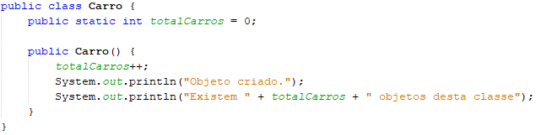
Exemplo Controle de Objetos Criados

Slide 7
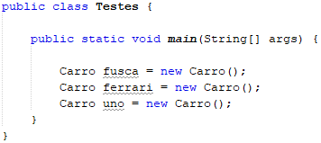
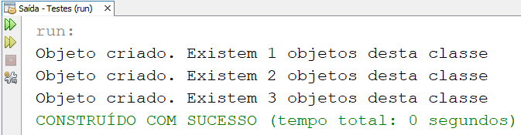
Exemplo Controle de Objetos Criados

Slide 8
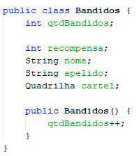
Precisamos contar o número de bandidos de uma cidade
Onde está o erro?
O construtor pode nos ajudar, ele é executado toda vez que um objeto é criado

Slide 9
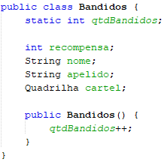
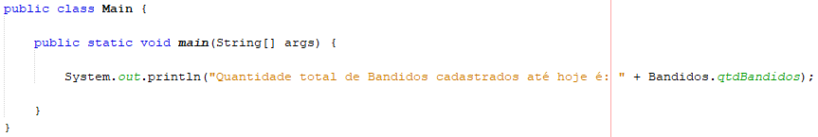
Precisamos contar o número de bandidos de uma cidade
O modificador static permite o compartilhamento de um atributo entre todos os objetos da classe, neste caso Bandidos
Onde está o erro?

Slide 10
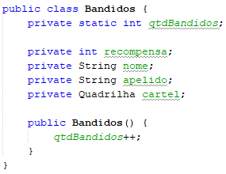
Precisamos contar o número de bandidos de uma cidade
Um desenvolvedor novo no projeto poderia muito bem alterar o valor da variável qtdBandidos inadvertidamente
Como nos proteger?

Slide 11
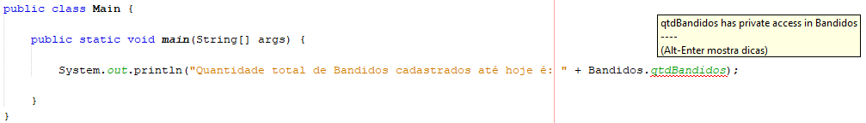


Encapsulamento de dados
E agora?! Como o atributo qtdBandidos possui o modificador private não podemos acessar diretamente através do seletor
Então vamos acessar através de métodos!

Slide 12
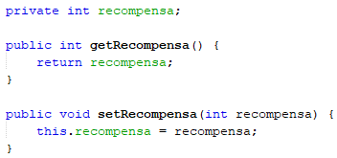
Encapsulamento de dados com Setter e Getter
Recupera o valor de um atributo
Altera o valor de um atributo

Slide 13
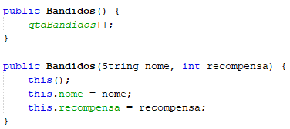
Palavra reservada this
Notou algo de diferente?! A palavra reservada this é utilizada para referenciarmos o objeto em questão
Opa!!! Ao utilizarmos this() estamos chamando o construtor padrão, desta forma nunca vamos nos esquecer de incrementar a qtdBandidos

Slide 14

Vamos falar do projeto?
Trabalho até três pessoas
Tema “livre” - CRUD
Lista de sugestão
Sem temas duplicados
Alunos que fazem BD na mesma equipe
Código e Apresentação
Apresentação
Proposta
Utilização dos conceitos
Questionamentos
Avaliação do código

Slide 15

Vamos falar do projeto?
Arquivo no Github
Sugestão inicial
Cadastro de clientes e fornecedores
Agenda de consulta médica
Sistema de controle de estoque (almoxarifado)
Sistema de controle de biblioteca
Sistema de controle das despesas (pagamento de contas)

Slide 16
Exercícios
Implemente uma calculadora que realize as seguintes operações entre 2 números: soma, subtrair, dividir e multiplicar através de métodos estáticos.
Implemente um sistema gerenciador de cartas de Yu-Gi-Oh! O usuário poderá inserir e listar as cartas em um deck. Um deck possui nó máximo 50 cartas e cada carta possui uma quantidade de ATK, DEF e um tipo. Crie um menu de opções onde o usuário possa realizar as operações acima e também uma opção para mostrar quantas cartas já foram criadas ao todo.
Uma loja de instrumentos musicais está precisando de um software para cadastrar diversos instrumentos e você foi selecionado para esta tarefa. Sabe-se que o número de cordas de determinado de instrumento é fixo (por exemplo, violão possui 6 cordas e um violino possui 4, e assim por diante). Você deve criar um sistema que mostre quantos instrumentos existem na loja no total e o número de cada instrumento (quantos instrumentos foram instanciados). Crie um método para mostrar os atributos para cada instrumento.

Slide 17
Obrigado!

